Slide 1
Сіє дощик. Листя жовкне. Це десятий місяць — жовтень..

Slide 2
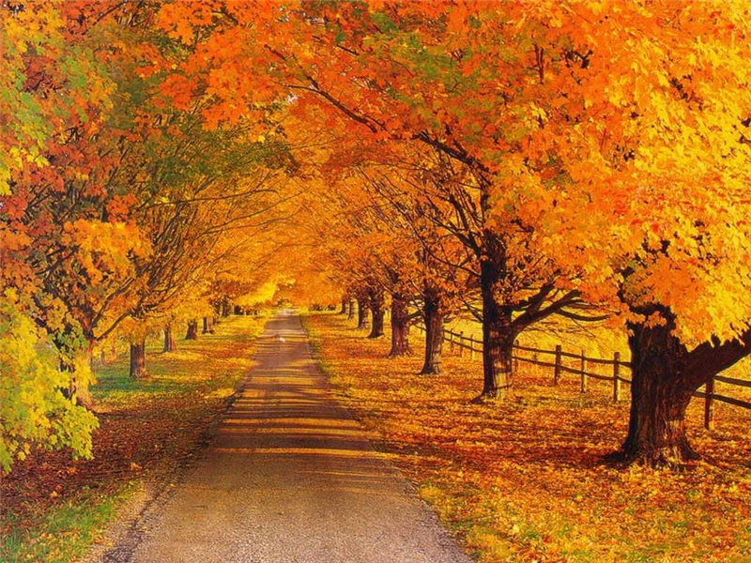
От і жовтень стоїть на порозі, Розфарбовує гарно ліси. Щедра осінь давно у дорозі — І добра принесла, і краси...
І красою нам очі милує, Тішать серце рясні кольори... І врожаєм хорошим дивує, Усміхається сонцем згори.

Slide 3
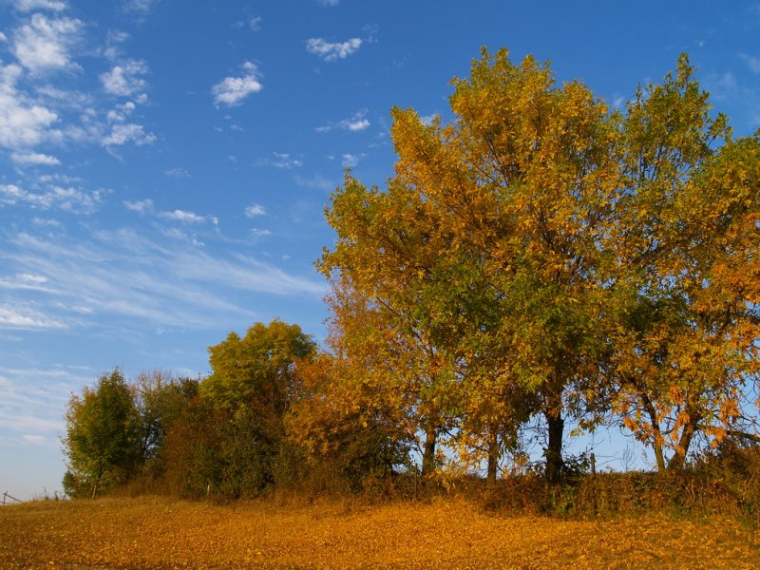
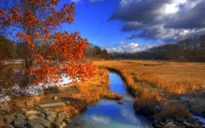
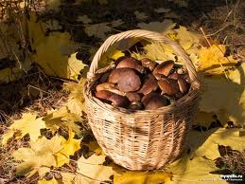
Здогадайся, хто я є?
Кличуть нас ліси, поля, сади Дозбирати осені плоди.
Із дерев спадає листя жовте. То землею ходить місяць…
На деревах у садочку розмальовує листочки, у багряну сукенчину зодягне осінню днину
Мов вогонь палає світ, Полетіло листя з віт... Пташки в вирій відлітають, Хмарки дощик розсипають

Slide 4
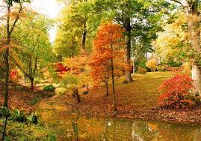
Жовтень – це ім'я моє, маю їх я не одне
Наш народ цей місяць ще іменував так:
«паздерник»
«грязень»
«хмурень»
«листопадник»
«зазимник»
«весільник»

Slide 5
Прикмети жовтня
Чим сухіший і тепліший початок жовтня, тим пізніше настане зима;
Грім у жовтні - на малосніжну, м'яку й коротку зиму;
Чорна бузина і калина достигли не по порі - чекай холодної і лютої зими;
Якщо вранці туман піднімається, утворюючи хмари, - перед дощем, а як припадає до землі - на сонячний день;
Якщо до середини жовтня не осипалося з беріз листя - сніг ляже пізно;
Якщо жовтень студений, то і зима не-тепла;
В жовтні вітер зі сходу - холодна зима;
Як восени випадає ранній сніг (десь перед Покровою 14 жовтня), то цей сніг зразу ж згине і ще після цього не буде снігу 40 днів;
Білка мостить гніздо високо - на теплу зиму, низько - на люту;
Якщо високими поросли бур'яни, то зима буде сніжною, з частими завірюхами.

Slide 6
Народ скаже, як зав'яже
Жовтень ходить по краю та виганяє птиць із гаю.
Плаче жовтень холодними сльозами.
Весна багата на квітки, а осінь — на сніпки.
Осінь збирає, а весна з'їдає.
Восени багач, а навесні прохач.
Восени й горобець багатий.
Осінь усьому рахунок веде.
Восени день блисне, а три кисне. Вересень пахне яблуками, а жовтень — капустою.
У жовтні гріє ціп, а не піч.
Жовтень хоч і холодний, та листопад його перехолодить.
В жовтні з сонцем розпрощайся, ближче до печі підбирайся.

Slide 7
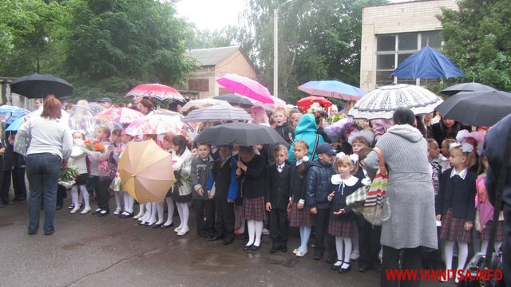
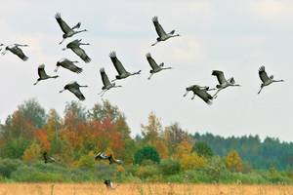
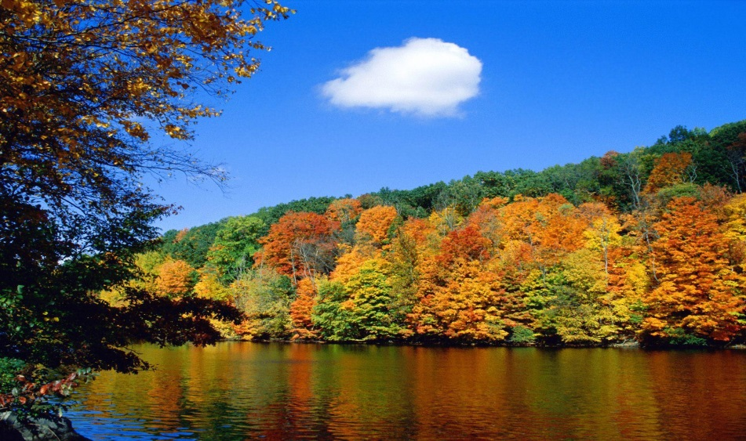
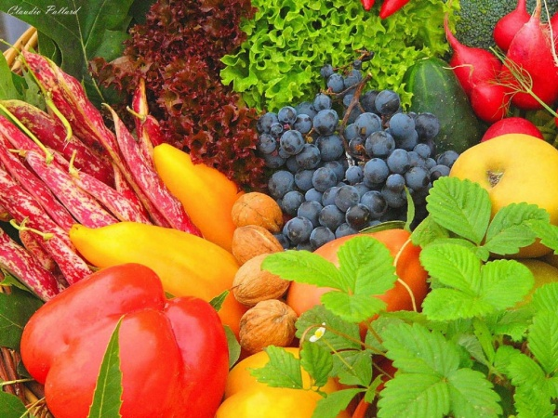
Сіє дощик. Листя жовкне. Це десятий місяць — жовтень..
Люди одяглися тепліше
Птахи відлітають у вирій
Листя на деревах змінило забарвлення
На полях, городах та в садах - зібрали врожай

Slide 8
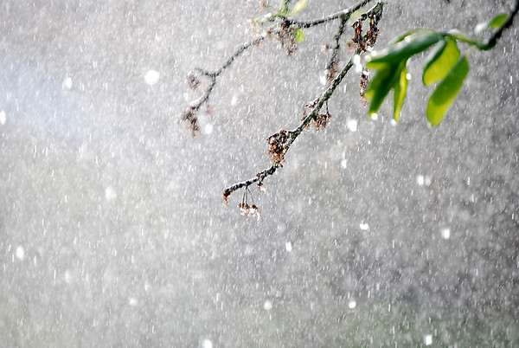
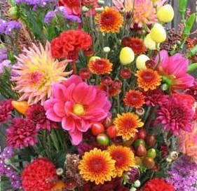
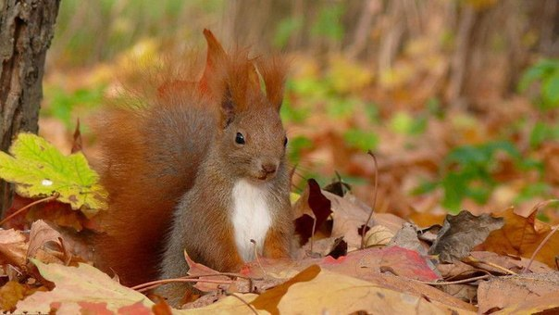
Все частіше йде дощ
Продовжують своє цвітіння осінні квіти
Звірі готуються до зимівлі

Slide 9
Жовтень
Жовтень - нам овочі й фрукти дарує,
Жовтень - своєю красою милує,
Жовтень - у вирій пташок проводжає,
Тепло вдягає й дощем поливає.
Жовтень – дарує нам щедрі дари,
Звірів готує усіх до зими,
Листя багряне навкруг розсипає,
Жовтень про всіх нас так гарно дбає.

Slide 10
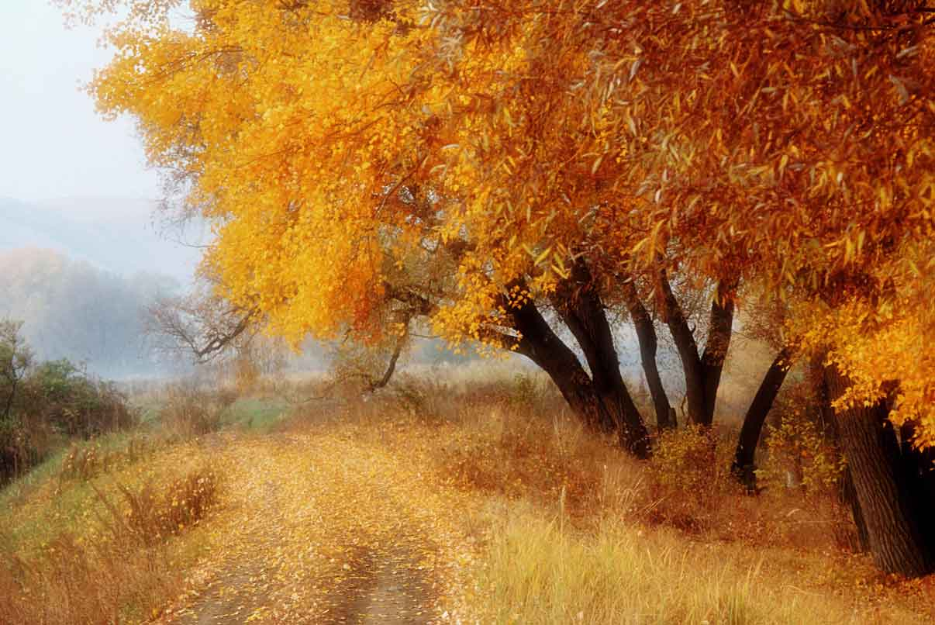
Холодний вітер наганяє хмари,
Шумить і стогне прохололий ліс,
Долами осінь розстила тумани,
Цю дивну пору жовтень намприніс.
І з кожним днем стає все холодніше,
Зриває вітер листя із гілок,
І сонечко встає щодня пізніше,
І довше хмари дивляться в ставок.
Вже на деревах листя пожовтіло,
У вирій полетіли журавлі,
І небо зажурилось, посивіло-
Це верховодить осінь на землі.

